Slide 1
2 TEAM
Wedding Suda
안윤선, 설재호, 이경무, 김하은

Slide 2
목차
기획의도
개발환경
주요일정 및 기능분담
사이트 주요 기능

Slide 3
기획의도
웨딩 시장 정보 접근: 1. 웨딩플래너, 2 . Self
웨딩플래너는 편하고 Self 는 복잡하다.
웨딩정보 Self 수집의 대명사 다이렉트 카페를 롤모델 삼아
양방향 웨딩정보 제공 사이트를 기획하게 되었다.
차별점1: 지식인을 통한 포인트 제공
차별점2: 상품권 제공의 투명성과 편이성.

Slide 4











개발환경

Slide 5
일정
1차(10일) : 4/06 ~ 4/15
안윤선 - 지식인, 회원가입, 회원정보수정
김하은 – 정보(스튜디오, 드레스, 헤어메이크업, 신혼여행)
설재호 – 웨딩수다소개(지도API), 상담신청, 예식장 입찰
이경무 – 공지사항, 포인트몰, 회원가입 이메일 인증
2차(10일) : 4/16 ~ 4/25
각자 모듈 통합
오류수정, 테스트, 데이터 입력, ERD/유스케이스 작성 등
3차(2일) : 4/26 ~ 4/27
추가 보완작업
발표 시나리오 작성 및 리허설 진행

Slide 6
DataBase ERD

Slide 7
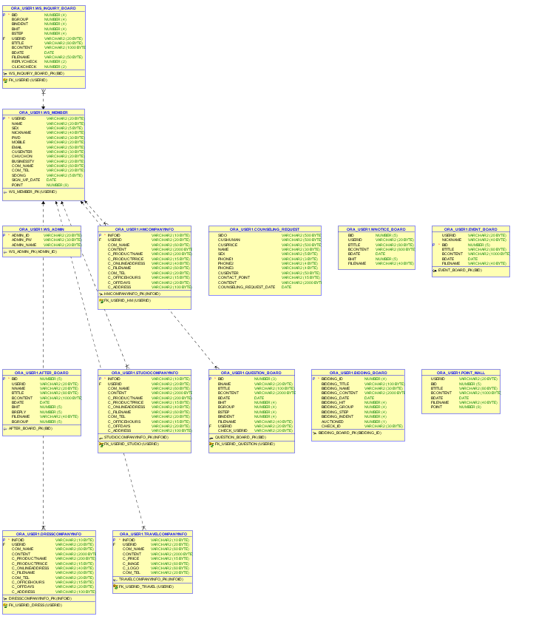
DB TABLE
회원정보 : ws_member
예식장 입찰 : bidding_board
상담신청 : counseling_request
스튜디오 : studiocompanyinfo
드레스 : dresscompanyinfo
헤어메이크업 : hmcompanyinfo
신혼여행 : travelcompanyinfo
문의게시판 : question_board
지식인 : ws_inquiry_board
포인트몰 : pointmall
공지사항 : wnotice_board
이벤트 : event_board
웨딩후기 : after_board
관리자 : ws_admin

Slide 8
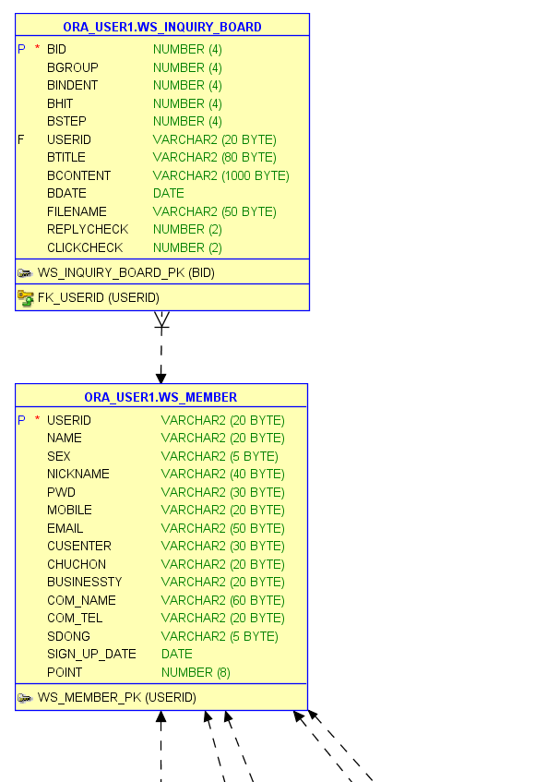

Slide 9
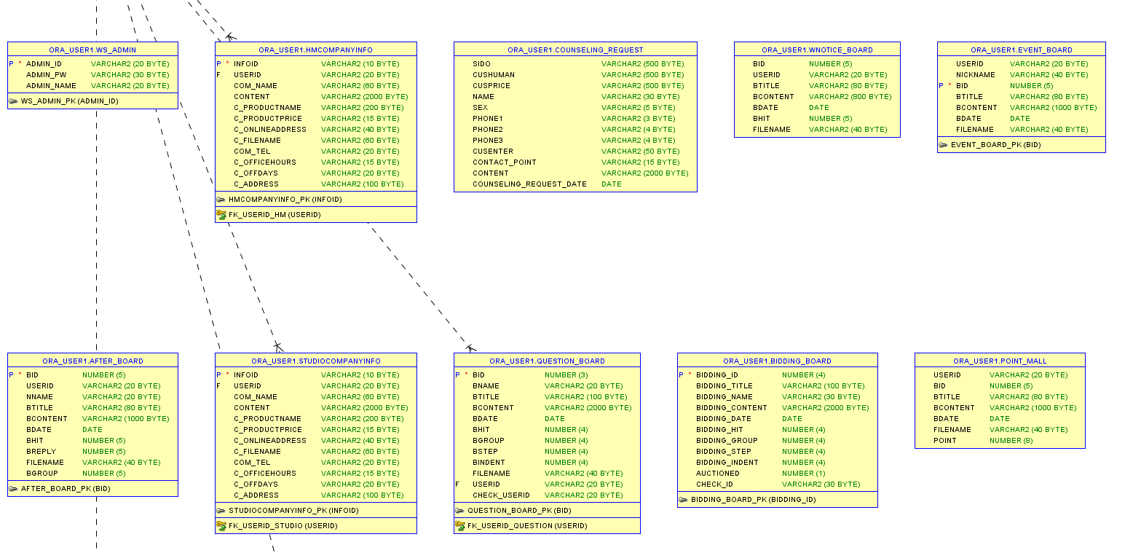

Slide 10
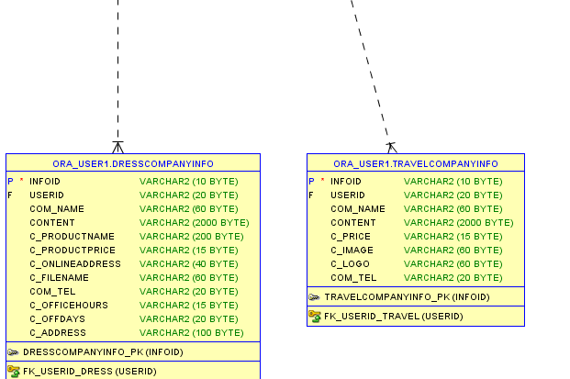

Slide 11
유스케이스

Slide 12
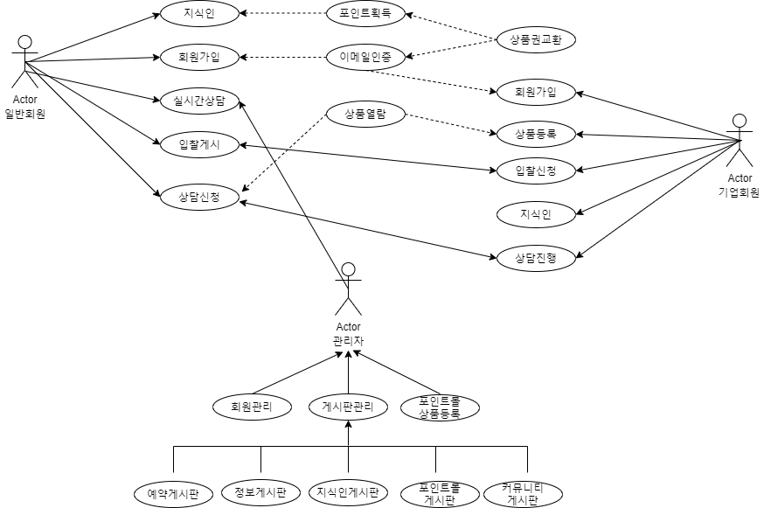

Slide 13
SITE MAP
1. 소개
- 웨딩 플래너
- 찾아오시는 길
2. 예약
- 상담신청 예약
- 웨딩홀 검색
- 웨딩홀 입찰
3. 정보
- 스튜디오
- 드레스
- 헤어메이크업
- 신혼여행
4. 지식인
- 지식인
5. 상품권 교환
- 포인트몰
6. 커뮤니티
- 공지사항
- 문의게시판
- 웨딩후기
이벤트

Slide 14
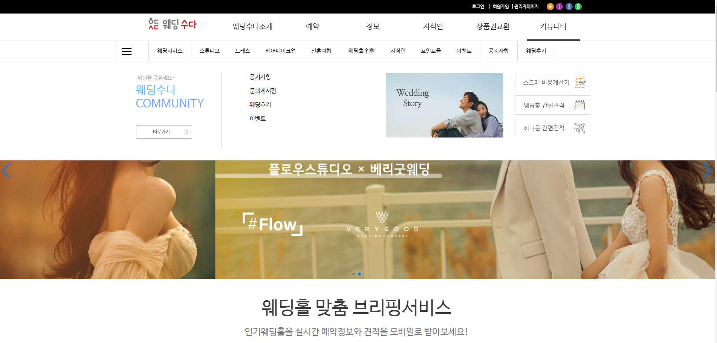
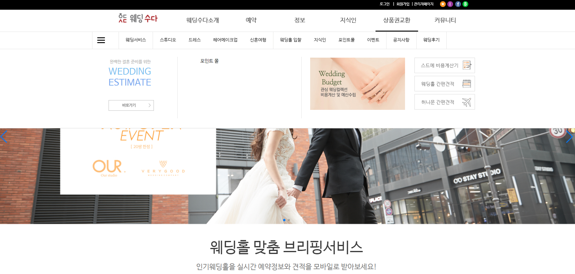
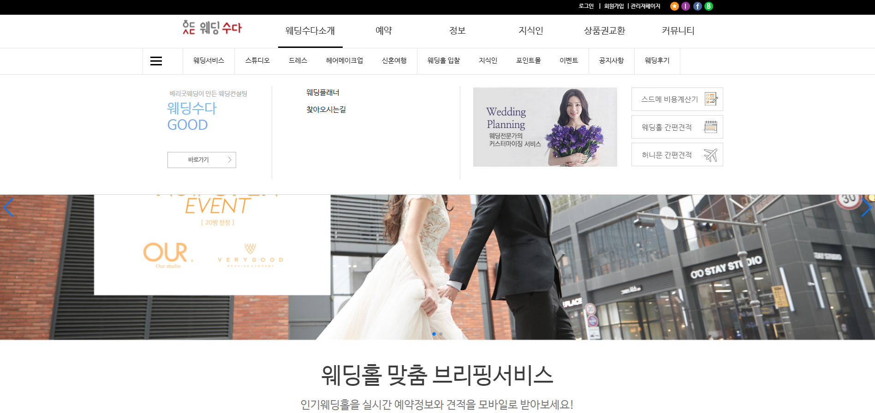
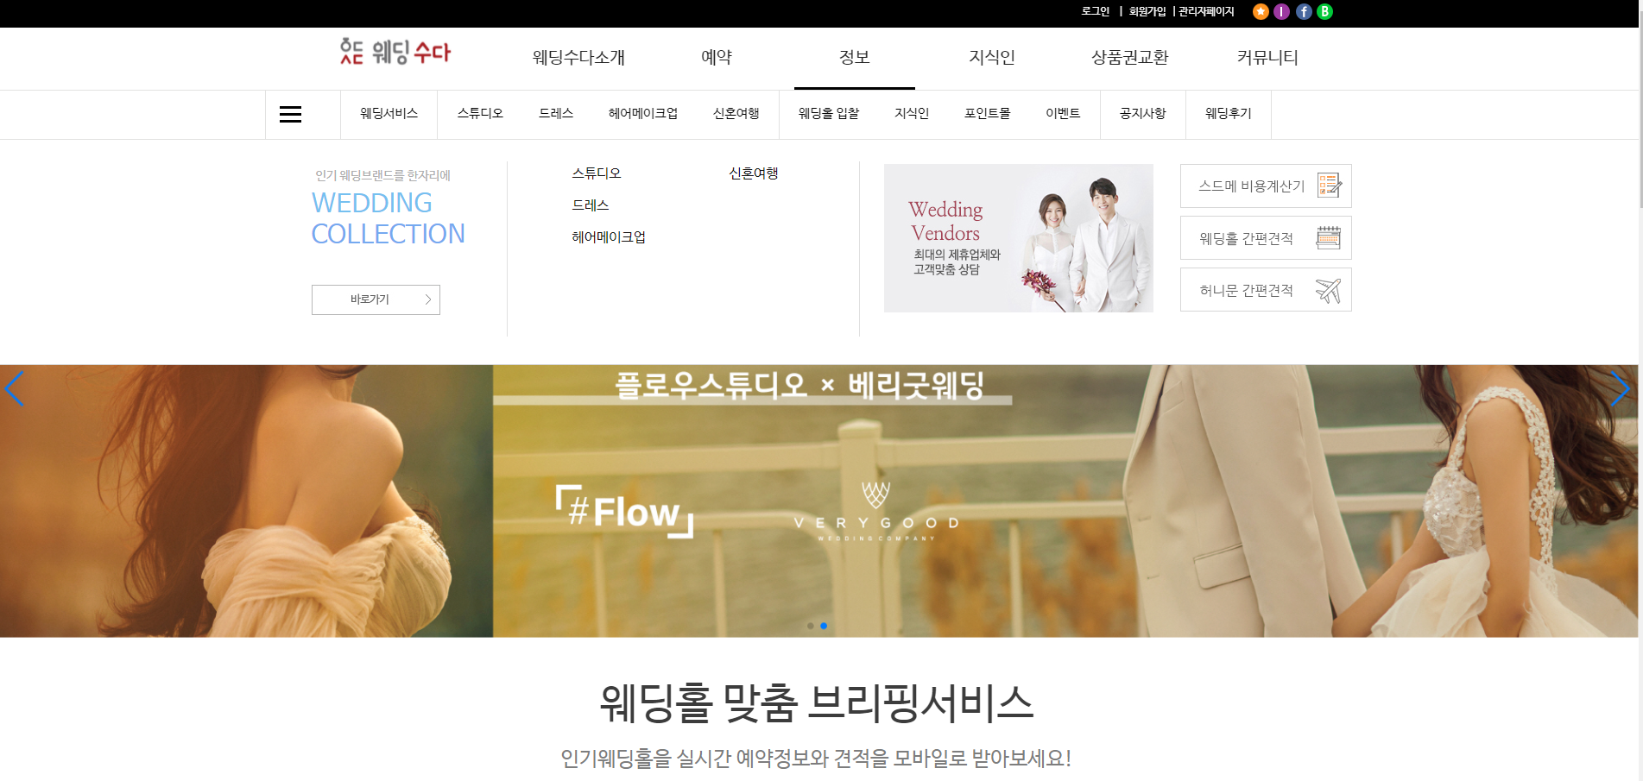
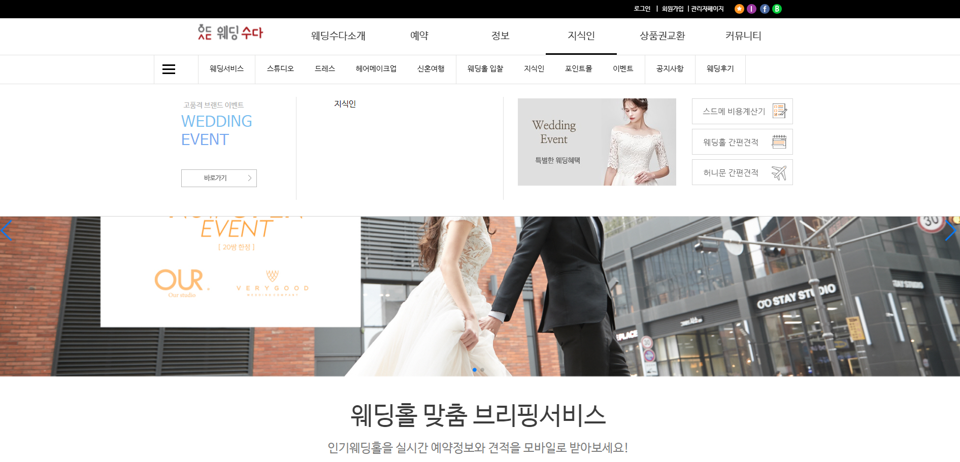
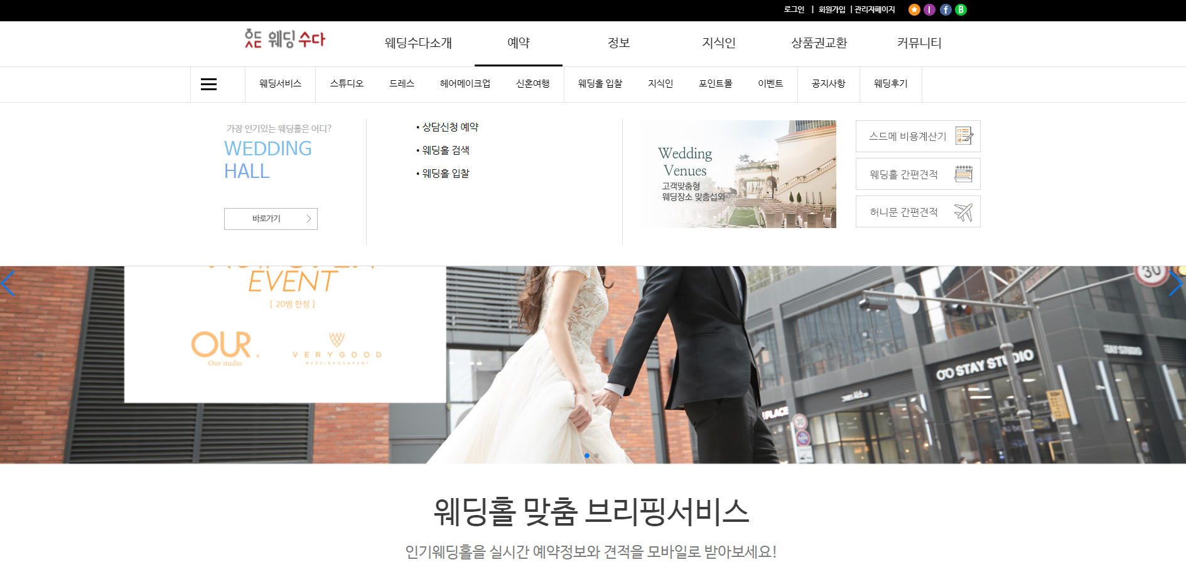
소 개
예 약
정 보
지 식 인
포 인 트 몰
커 뮤 니 티

Slide 15
웨딩수다 소개 입찰
주 요 기 능

Slide 16
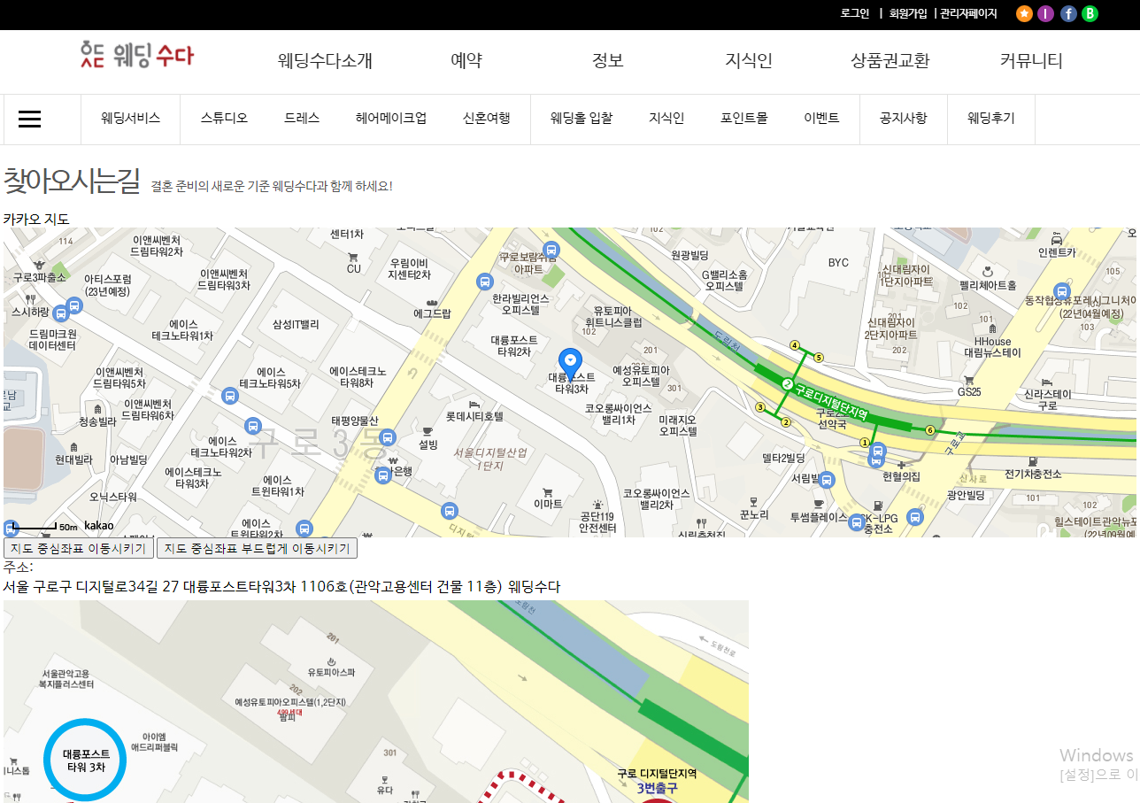
지도 API

Slide 17
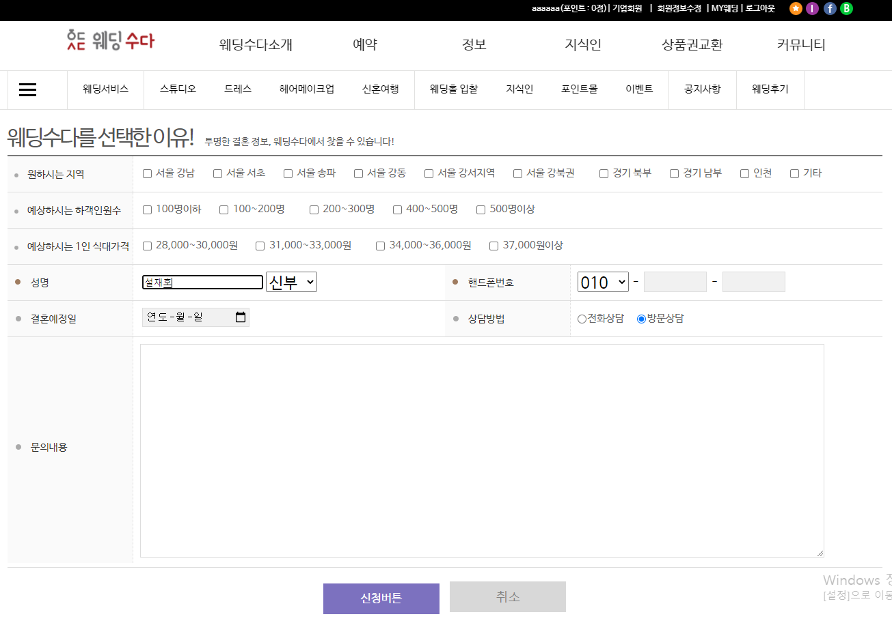
예약 데이터 전송

Slide 18
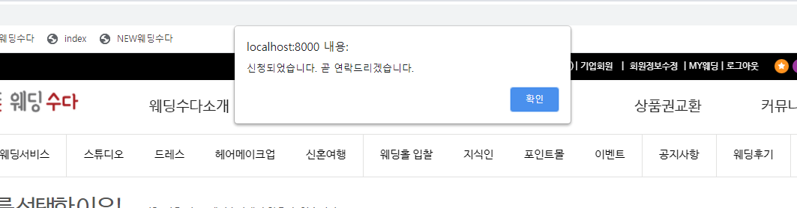
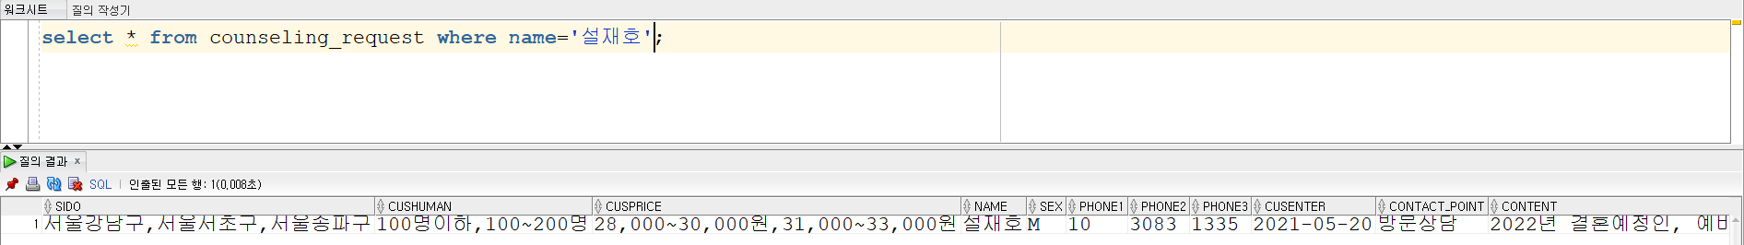
예약 데이터 전송

Slide 19
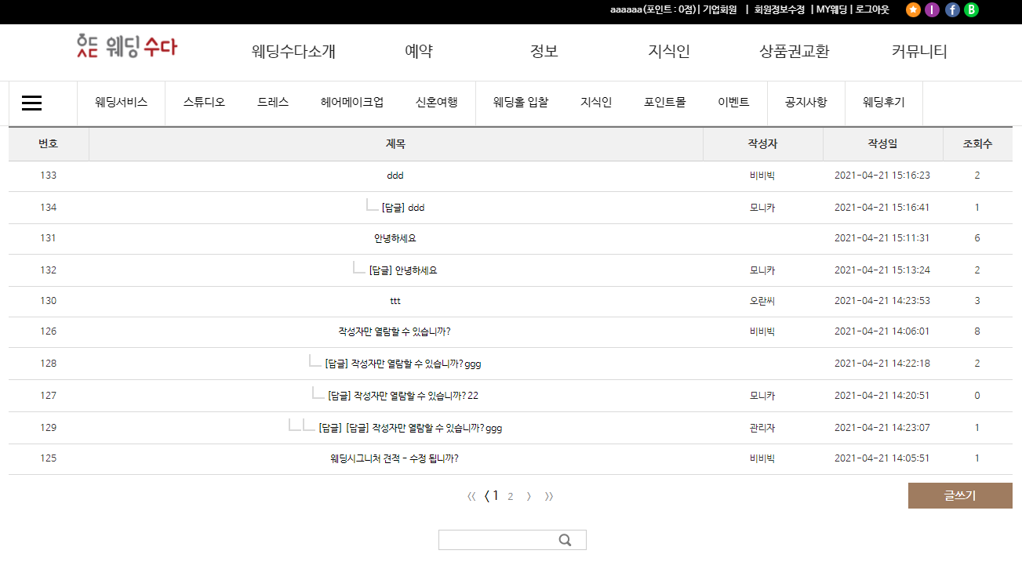
입찰 게시판

Slide 20
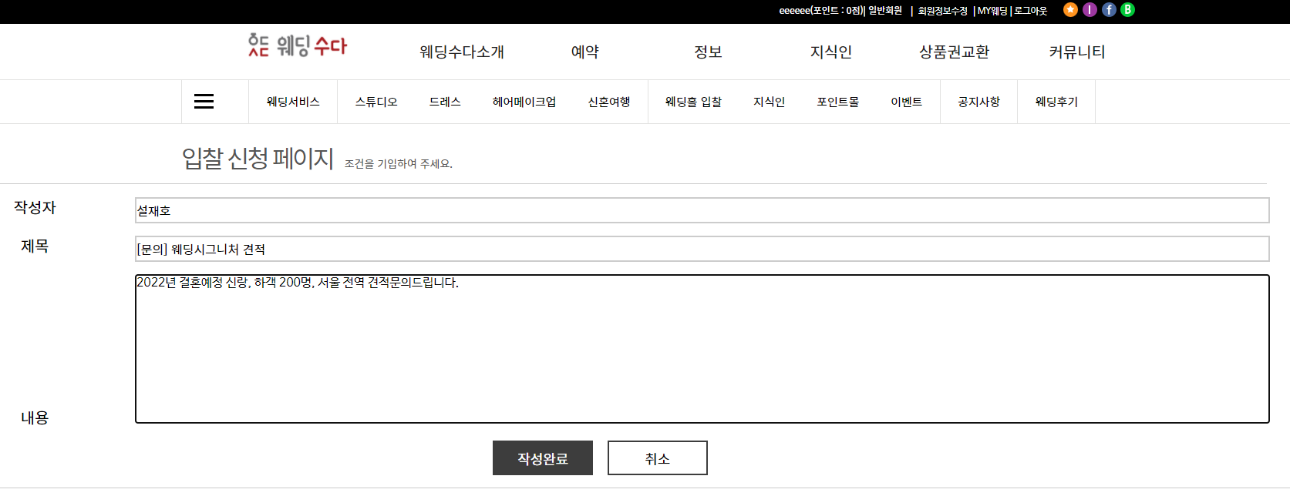
입찰 게시판 글쓰기

Slide 21
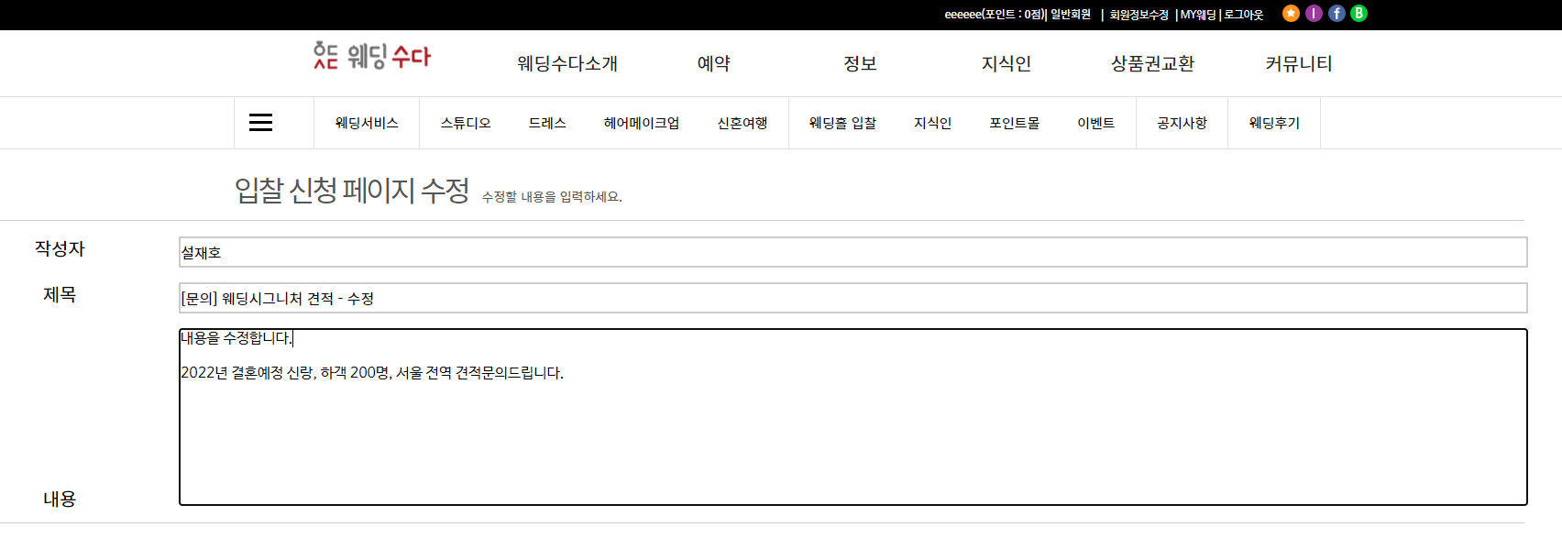
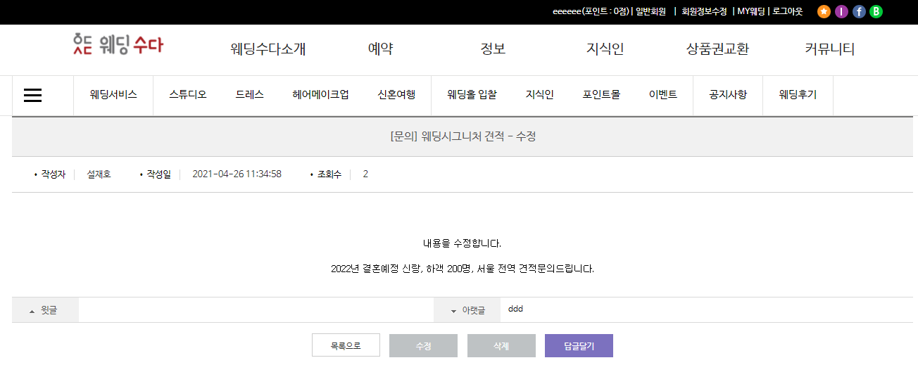
입찰 게시판 수정

Slide 22
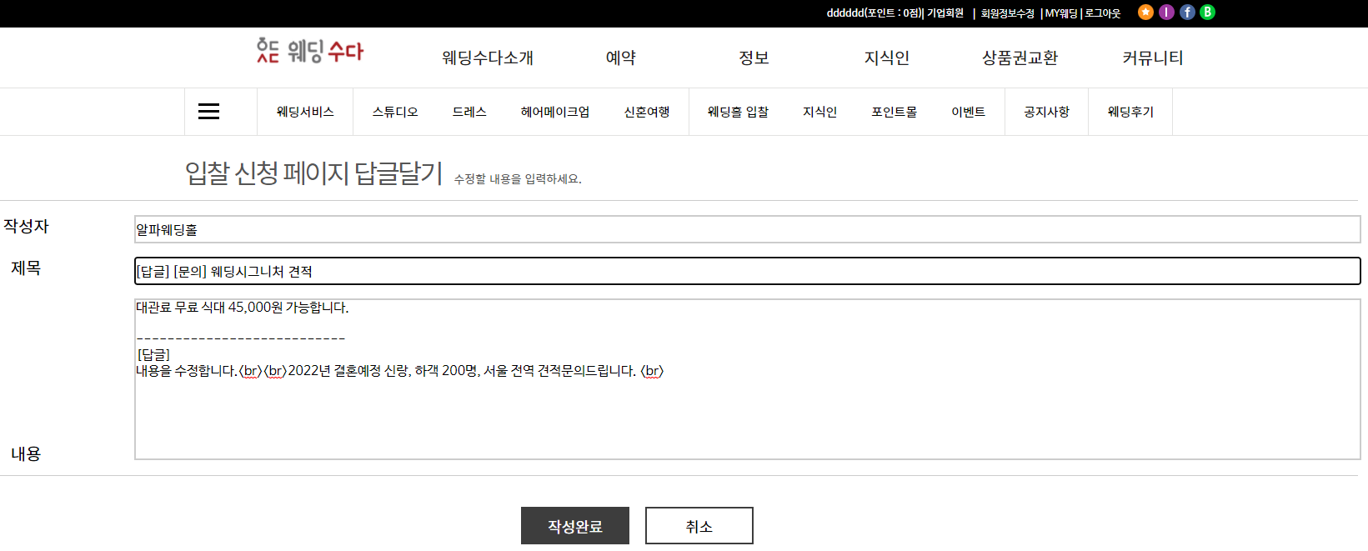
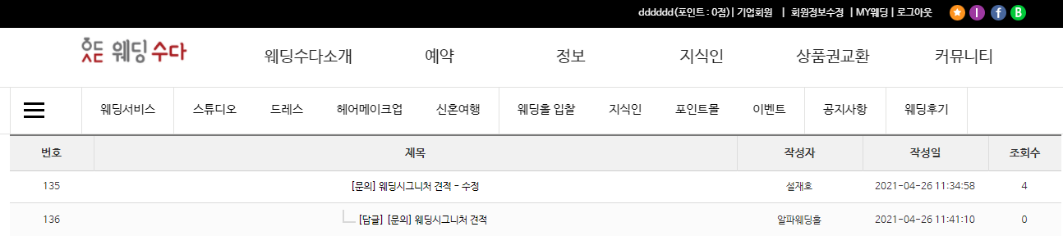
입찰 게시판 답글

Slide 23
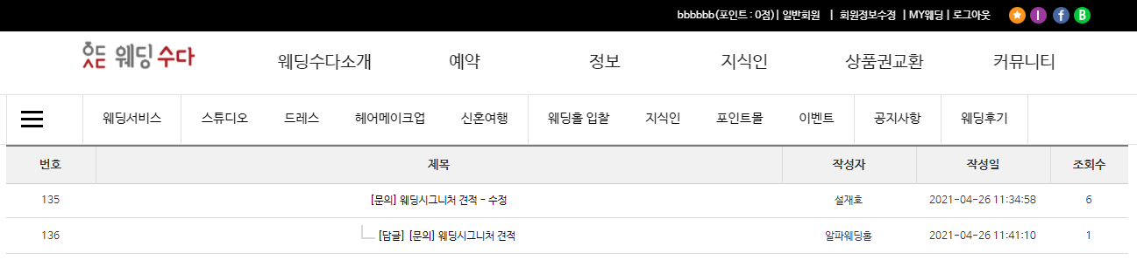
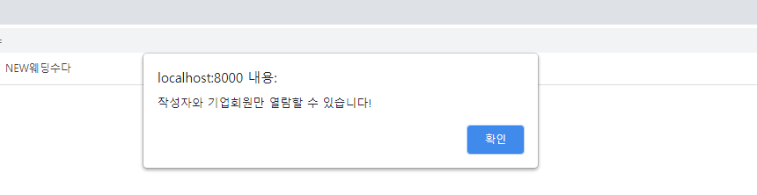
입찰 게시판 작성자만 열람

Slide 24
로그인
주 요 기 능

Slide 25
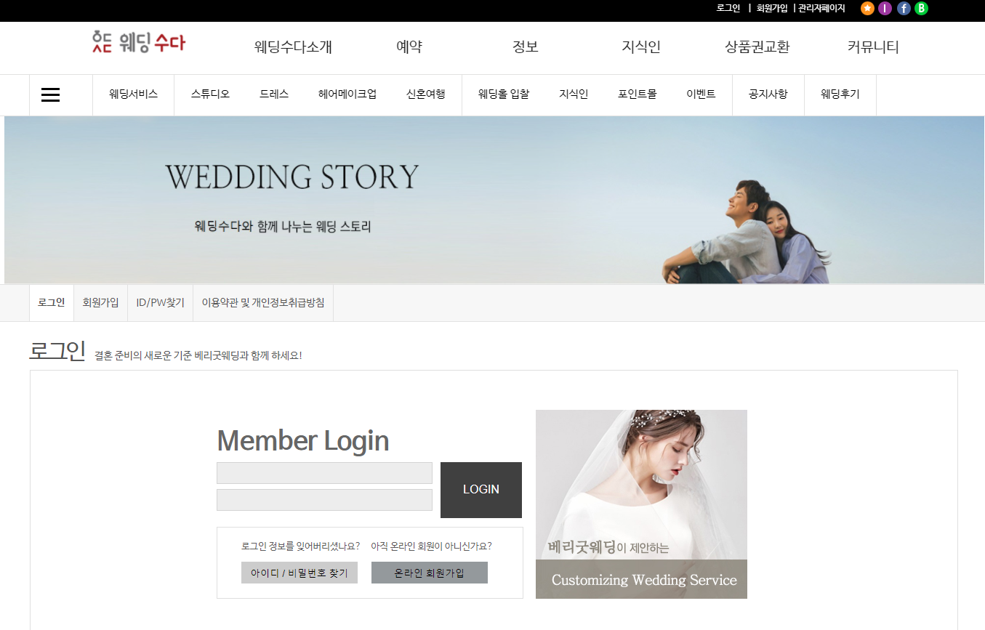
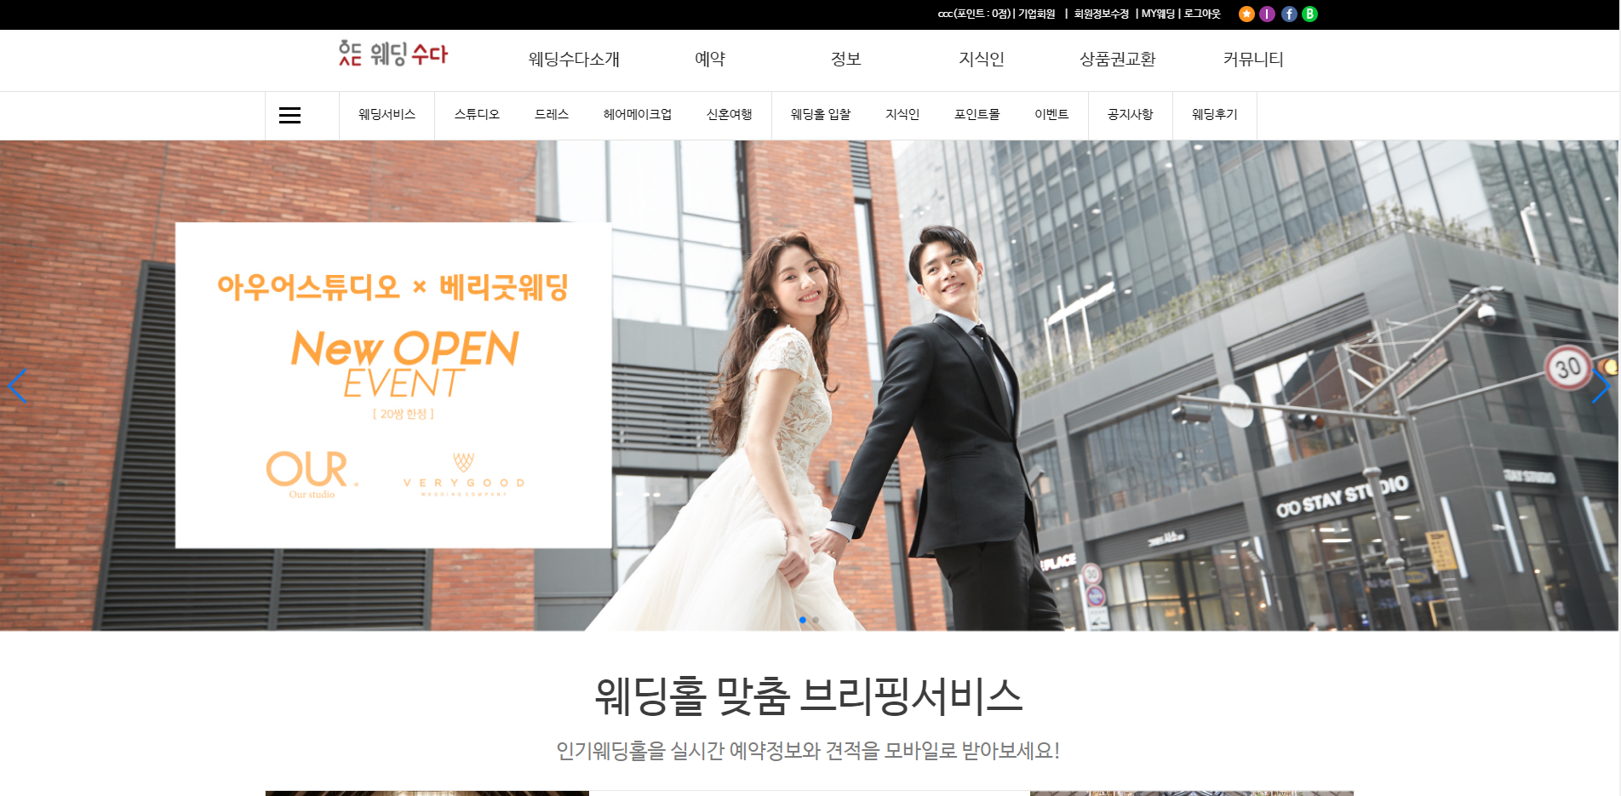
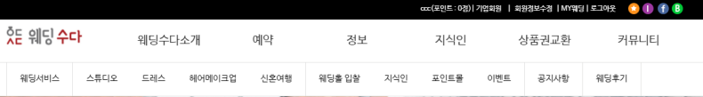
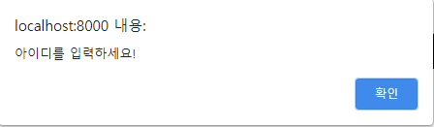
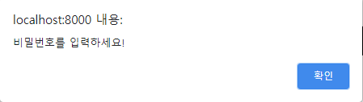
프로젝트
Wedding Suda 웨 딩 수 다
김하은
팀원
로그인
로그인 페이지
로그인 후 메인 페이지
1. 로그인시 입력한 아이디, 비밀번호 전달
2. 회원정보 DB에 저장되어 있는 데이터와 일치하는지 확인
3. 일치했을 경우
- 로그인 성공 여부(‘success’), 아이디, 이름, 닉네임, 일반/기업 회원 타입 , 포인트 점수
세션에 저장
- 로그인 체크 페이지에서 로그인 성공 알럿 띄우고 메인페이지로 이동
4. 불일치 했을 경우
- 로그인 성공 여부(‘fail’) 세션에 저장 후
로그인 체크 페이지에서 아이디/비밀번호 일치하지 않다는 알럿 띄움
아이디, 비밀번호 입력 여부 자바스크립트를 통해 체크 후 알럿 띄움

Slide 26
정보게시판
주 요 기 능

Slide 27
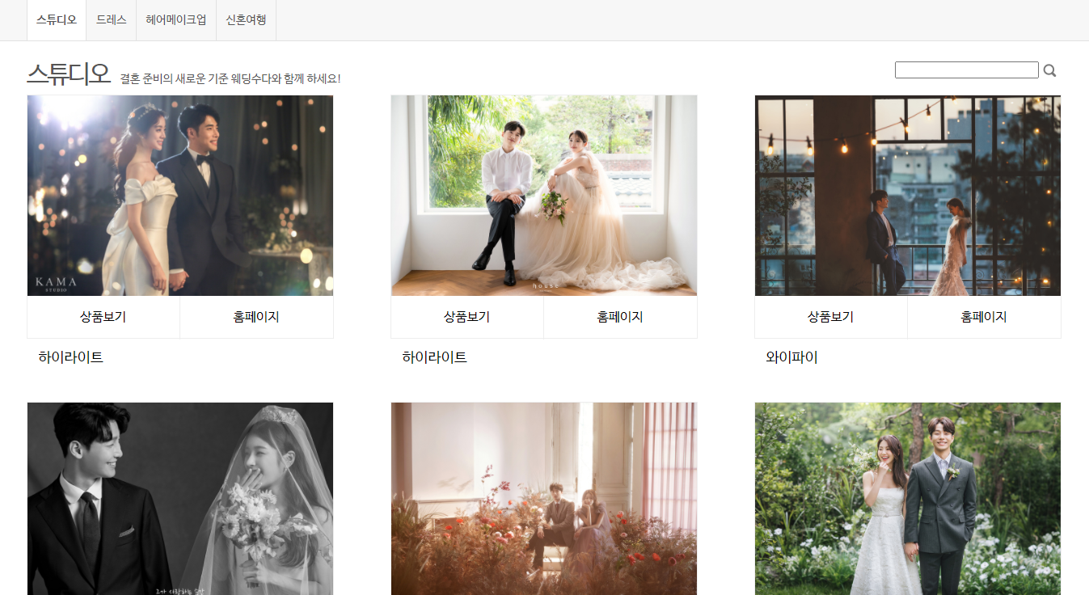
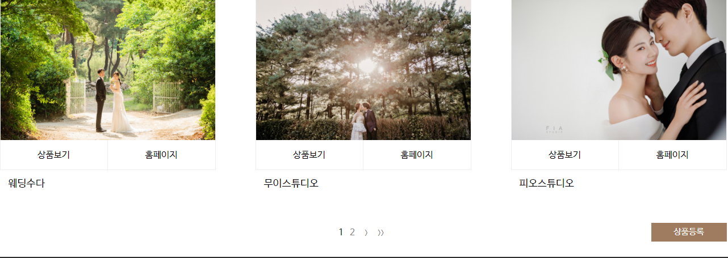
프로젝트
Wedding Suda 웨 딩 수 다
김하은
팀원
스튜디오/드레스/헤어메이크업 리스트(MVC 이용)
3.
1. DB에 저장된 리스트 출력
2. 상품등록
- 로그인 세션에 저장되어 있는 아이디를 비교하여 기업회원, 관리자일
경우에만 상품 등록 버튼 보이게 구현
(캡처본은 기업회원으로 로그인 된 경우)
- 일반회원,비회원은 버튼이 보이지 않음
3. 검색 기능
- 검색어는 업체명과 비교하여 해당 검색어가 들어가는 업체 리스트 출력
- 리스트에서 보던 페이지 번호와 검색어를 controller에 전달하여
상품 보기 후 다시 리스트로 돌아와도 검색한 리스트 출력
4. 하단 페이지 넘버링 구현
- 첫번째 페이지 또는 마지막 페이지의 경우 이전페이지, 다음페이지로
이동할 수 있는 아이콘이 보이지 않게 구현
4.
2.

Slide 28
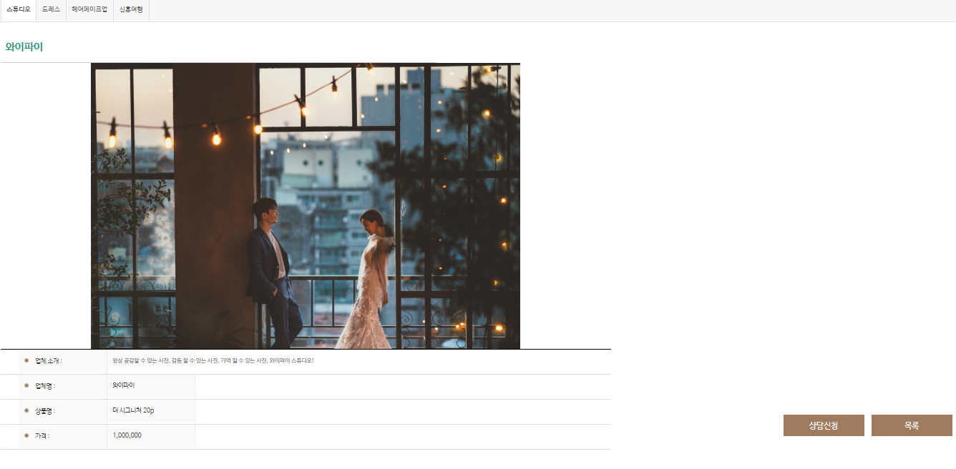
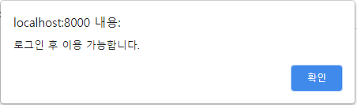
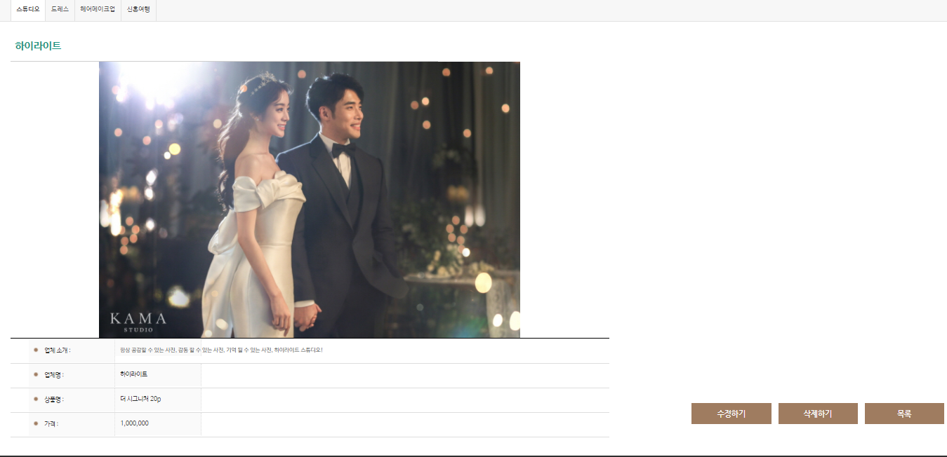
프로젝트
Wedding Suda 웨 딩 수 다
김하은
팀원
스튜디오/드레스/헤어메이크업 상품 보기
2.
상품 보기는 로그인을 해야 볼 수 있도록 구현
- 세션에 저장되어 있는 로그인 성공여부를 통해 로그인 되어있는지 체크
로그인 성공여부 세션이 ‘fail’이라면
로그인을 하지 않은 경우이기 때문에 자바 스크립트로 알럿 띄움
2. 상품 정보 출력
- 해당 상품 게시글 아이디와 일치하는 정보를 DB에서 불러와
업체명, 업체 정보, 상품 정보를 출력
3. 상담신청 페이지로 이동
- 상품 정보를 본 뒤 바로 상담신청 페이지로
이동할 수 있게 버튼 구현
- 현재 로그인 중인 세션의 아이디가
일반회원 또는 해당 상품의 업체가 아닌
다른 기업 회원일 경우에 상담신청 버튼이
보이게 구현
3.
4.
4. 수정/삭제
- 로그인한 회원(기업회원)의 아이디와
상품을 등록한 회원의 아이디가 일치할 경우, 관리자일 경우
수정,삭제,목록 버튼이 보이게 구현

Slide 29
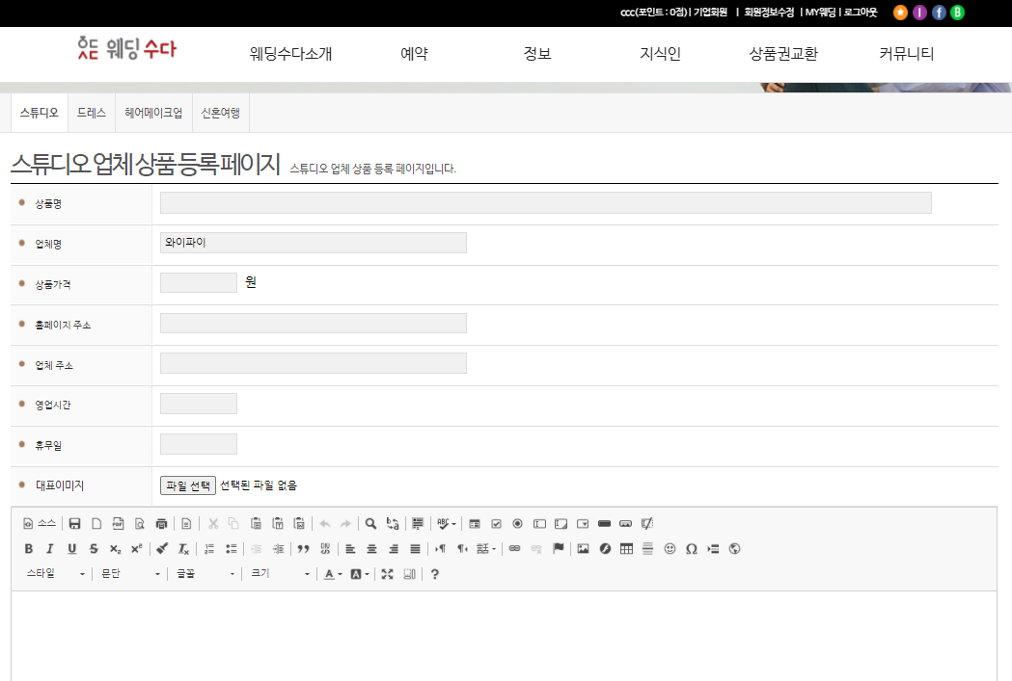
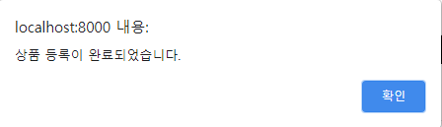
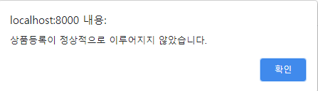
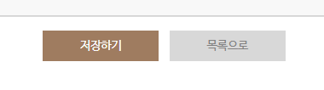
프로젝트
Wedding Suda 웨 딩 수 다
김하은
팀원
스튜디오/드레스/헤어메이크업 상품 등록 페이지
1. 상품 등록
- 기업 회원과 관리자만 등록 가능
-> 세션에 저장된 아이디와 기업회원 여부를 이용하여 비교
- 상품 등록에 필요한 정보를 입력할 수 있는 form 출력
2. 업체명 미리 등록
- 상품 등록 시 업체명 미리 불러옴
- 로그인 세션에 저장된 아이디를 가져옴 -> 그 아이디로 해당 회원
정보를 DB에서 불러옴 -> 그 중 업체명을 상품등록 페이지에 미리 값을
넣어줘서 등록 페이지 form에 출력될 수 있게 구현
3. 저장하기
- 글 작성 완료 후 저장하기 버튼을 클릭하면 Ajax을 이용하여 DB에
저장시킴(스튜디오)
- 스튜디오를 제외한 리스트의 게시글 작성은 글쓰기 체크 페이지를 통해
DB 저장 여부 확인 후 알럿 띄움
2.
3.
상품 등록 성공 시 알럿
상품 등록 실패 시 알럿

Slide 30
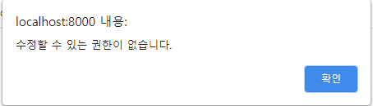
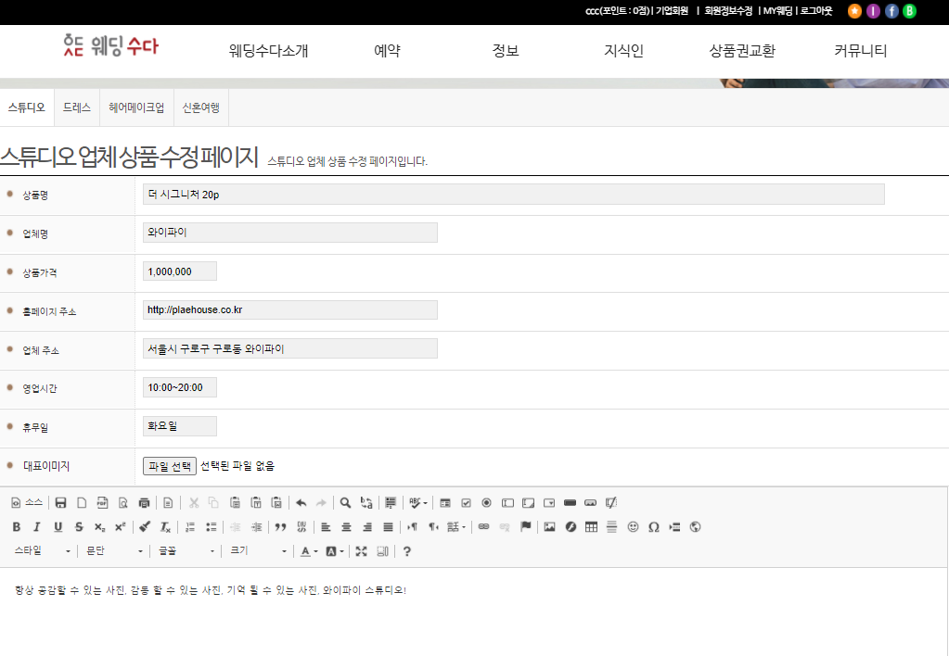

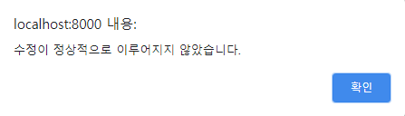
프로젝트
Wedding Suda 웨 딩 수 다
김하은
팀원
스튜디오/드레스/헤어메이크업 상품 수정 및 삭제
1.
수정/삭제
- 상품 보기 페이지에서 해당 상품 게시글을 올린 업체 또는 관리자로
로그인 한 경우 수정/삭제 버튼이 보임
- 권한이 있는 회원만 들어올 수 있게 구현
2. 권한 없을 경우
- 버튼이 안보이지만 주소로 들어왔을 경우를 대비해 게시글을 올린 업체
또는 관리자 가 아닌 유저가 들어왔을 경우
-> 권한이 없다는 알럿 띄움 -> 리스트 페이지로 이동함
3. 수정 페이지
- 게시글 아이디를 가지고 해당 게시글 정보를 DB에서 불러와서 출력
- 파일 이미지의 경우 수정페이지에서 선택하지 않을 경우
기존 등록한 이미지로 수정이 됨
4. 수정 완료
- 저장 버튼 클릭 시 수정된 내용 DB에 update
- 수정 완료 여부를 가지고 수정 체크 페이지에서 알럿 띄움
2.
3.
4.
수정 오류 시 알럿
수정 완료 시 알럿

Slide 31
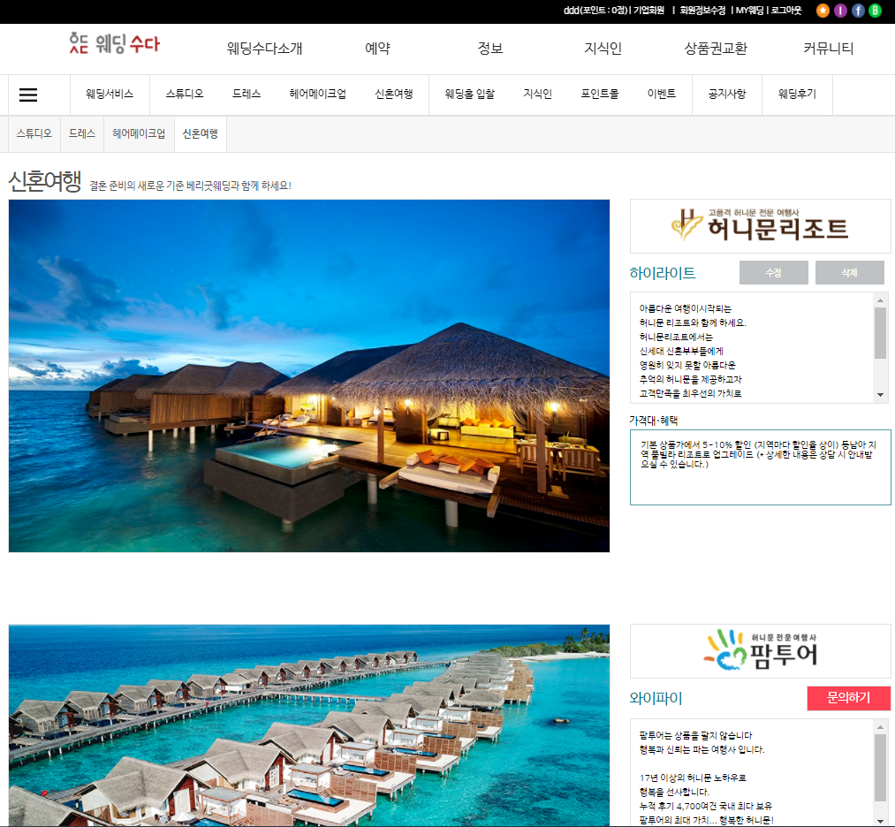
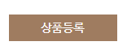
프로젝트
Wedding Suda 웨 딩 수 다
김하은
팀원
신혼여행 리스트(MVC이용)
신혼여행 상품 리스트 출력
- DB에 저장되어 있는 신혼여행 상품을 불러와 리스트로 출력
- 업체의 이미지, 업체명, 업체 소개, 내용 출력
4.
2. 상품등록
- 로그인 세션에 저장되어 있는 아이디를 비교하여 기업회원, 관리자일
경우에만 상품 등록 버튼 보이게 구현
(캡처본은 기업회원으로 로그인 된 경우)
- 일반회원,비회원은 버튼이 보이지 않음
3. 문의하기
- 문의하기 클릭 시 신혼여행 문의게시판으로 이동
- 일반회원,비회원, 해당 상품을 등록한 업체가 아닌 다른 기업 회원일 경우에만
문의하기 버튼이 보이게 구현
3.
4. 수정/삭제
- 로그인 세션에 저장되어 있는 아이디가 상품을 등록한 기업회원 아이디와 일치할
경우, 관리자일 경우 수정,삭제 버튼이 보이게 구현
- 기업 회원일 경우라도 상품을 등록한 기업이 아니라면
문의하기 버튼이 보이게 구현
2.

Slide 32
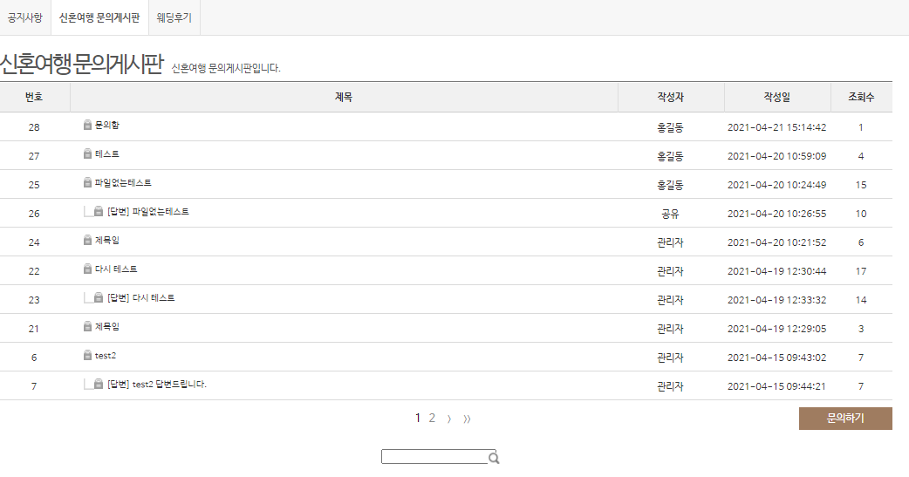
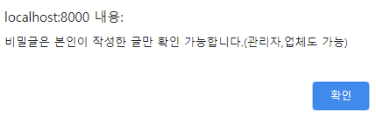
프로젝트
Wedding Suda 웨 딩 수 다
김하은
팀원
신혼여행 문의 게시판(MVC이용)
1. 문의 게시판 리스트
- DB에 저장된 문의 게시판 정보 리스트로 출력
-
2. 비밀글
- 게시글 전체 비밀글로 구현
- 관리자, 기업회원은 모든 글 확인 가능
- 본인이 작성한 글, 그 글에 달린 답변 확인 가능
3. 하단 페이지 넘버링 구현
- 첫번째 페이지 또는 마지막 페이지의 경우
이전 페이지, 다음페이지로 이동할 수 있는 아이콘이
보이지 않게 구현
4. 하단 검색 기능 구현
- 검색어는 작성자, 글 제목과 비교하여 해당 검색어가
들어가는 게시글 출력
- 리스트에서 보던 페이지 번호와 검색어를
controller에 전달하여 게시글 보기 후 다시 리스트로
돌아와도 검색한 리스트 출력
5. 문의하기
- 로그인한 회원만 게시글 작성 가능
- 비회원이 문의하기 버튼 클릭시 알럿 띄우고 로그인
화면으로 이동
2.
3.
5.
4.
비밀글 알럿
비회원이 문의하기 클릭 시

Slide 33
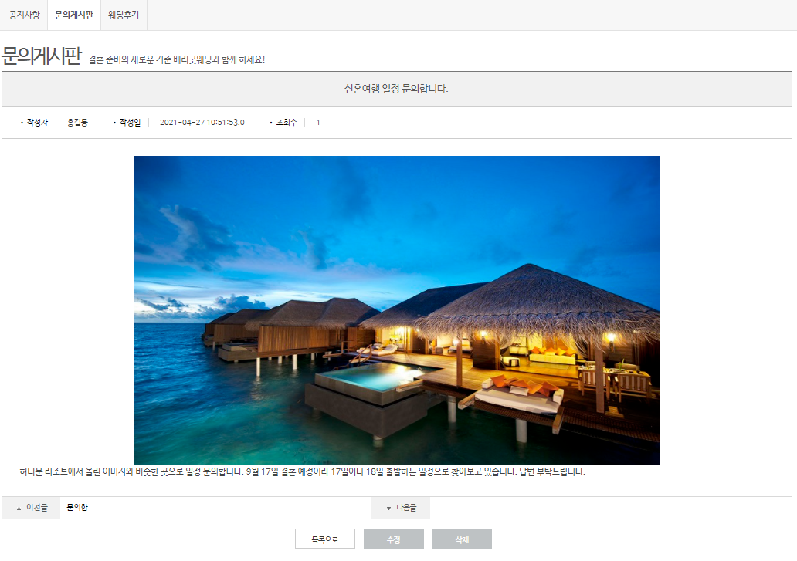
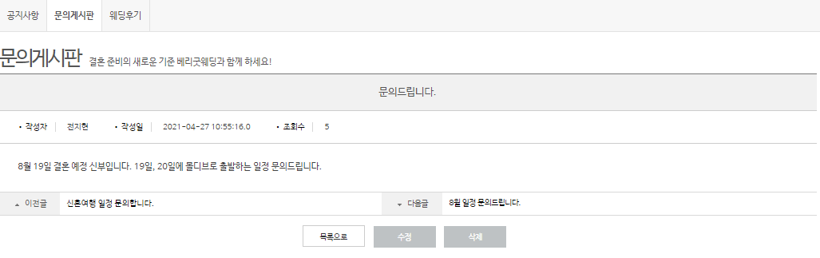
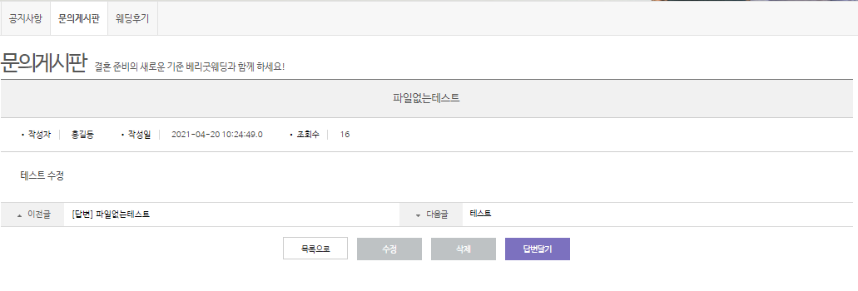
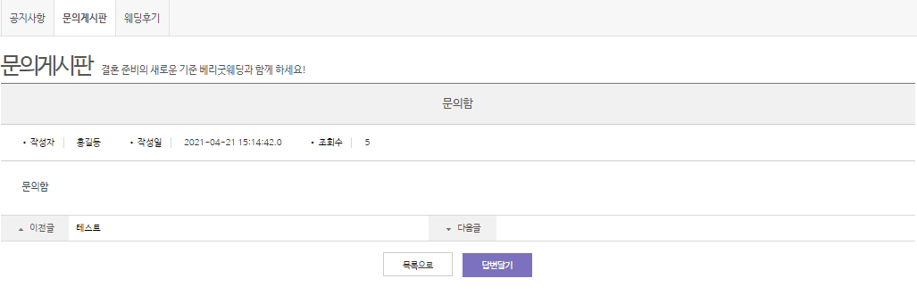
프로젝트
Wedding Suda 웨 딩 수 다
김하은
팀원
신혼여행 문의 게시판(MVC이용)
문의 게시판 게시글 보기
- 게시글 아이디를 가지고 해당 게시글 정보를 DB에서 불러와서 출력
2. 문의 게시판 이전글, 다음글 보이게 구현
- 현재 게시글 아이디를 이용해 리스트의 이전글,
다음글의 정보를 DB에서 불러옴
3. 작성자가 본인이 작성한 게시글 클릭했을 경우
- 로그인한 세션 아이디와 글을 작성한 아이디를 비교하여 일치하면
수정,삭제할 수 있는 버튼이 보이게 구현
4. 기업회원이 게시글 클릭했을 경우
- 답변만 달 수 있게 답변 달기 버튼이 보이게 구현
5. 관리자가 게시글 클릭했을 경우
- 게시글 수정,삭제,답변 달기 버튼 모두 보이게 구현
6. 조회수 증가 구현
- 게시글 클릭 시 조회수 증가
이미지 파일 있는 게시글
6.
2.
3.
4.
5.
이미지 파일 없는 게시글

Slide 34
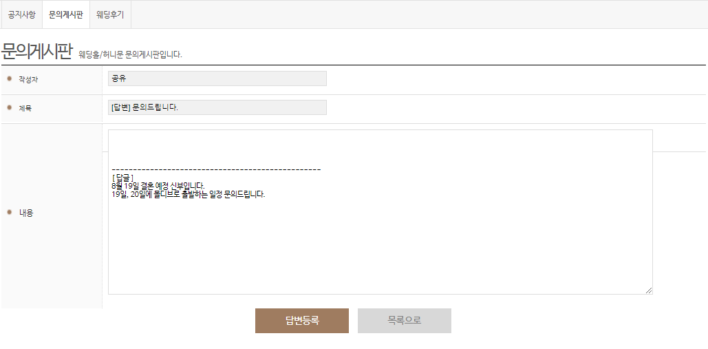
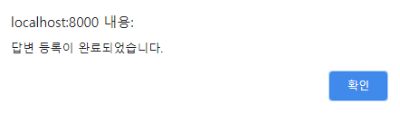


프로젝트
Wedding Suda 웨 딩 수 다
김하은
팀원
신혼여행 문의 게시판 답변 달기(MVC이용)
답변 달기
- 해당 게시글 아이디를 이용해 DB에서 해당 게시글 정보를 불러와서 출력
답변 등록
- 답변 완료 후 답변 저장 여부에 따라 체크 페이지에서 알럿 띄움
답변 달기 완료 후 리스트
- 아이콘을 이용해 답변 완료된 모습을 유저가 볼 수 있도록 구현
2.
답변 정상 등록 시
3.
답변 등록 오류 시

Slide 35
회원가입
주 요 기 능

Slide 36



프로젝트
Wedding Suda 웨 딩 수 다
안윤선 설재호 이경무 김하은
팀원
회 원 가 입 페 이 지
0
필수 입력사항 유효성 검사 구현
1
아이디 중복검사 – AJAX 구현
0
1
2
기업유형 ‘기업회원‘ 선택시
업체명, 업체대표번호 필수입력사항
AJAX으로 구현
3
3

Slide 37

프로젝트
Wedding Suda 웨 딩 수 다
안윤선 설재호 이경무 김하은
팀원
회 원 가 입 완 료
0
회원 가입 완료 페이지
0
1
1
로그인 페이지 이동

Slide 38
회원정보수정
주 요 기 능

Slide 39

프로젝트
Wedding Suda 웨 딩 수 다
안윤선 설재호 이경무 김하은
팀원
회 원 정 보 수 정 | 1
0
회원 정보 수정 페이지
0
1
비밀번호 일치 확인 후
회원정보 수정페이지 이동
1

Slide 40

프로젝트
Wedding Suda 웨 딩 수 다
안윤선 설재호 이경무 김하은
팀원
회 원 정 보 수 정
0
회원 정보 수정 상세 페이지
0
1
비밀번호 재입력
입력누락 방지
AJAX 구현
1

Slide 41
지식인 Part 1. 질문 version
주 요 기 능

Slide 42

프로젝트
Wedding Suda 웨 딩 수 다
안윤선 설재호 이경무 김하은
팀원
지 식 인
0
지식인 상세 페이지
1
1
질문자 정보
아이디 : bbbbbb
0
2
2
질문글 작성하기

Slide 43

프로젝트
Wedding Suda 웨 딩 수 다
안윤선 설재호 이경무 김하은
팀원
지 식 인
0
지식인 글쓰기 페이지
필수 입력 : 제목/내용
AJAX 구현
1
1
파일첨부 구현
2
2
내용 input 태그
CKeditor API 연결

Slide 44



프로젝트
Wedding Suda 웨 딩 수 다
안윤선 설재호 이경무 김하은
팀원
지 식 인
1
1
새글 알림 기능 구현
상단 가로 GNB 메뉴
리스트 제목
2
2
새로고침(F5) 조회수 증가 방지
Cookie 이용
1
3
페이지 Numbering 구현
4
리스트 Search 구현
제목, 내용 검색
3
4

Slide 45

프로젝트
Wedding Suda 웨 딩 수 다
안윤선 설재호 이경무 김하은
팀원
지 식 인
0
Content View 페이지
1
첨부파일 이미지 출력
1
2
이전글/다음글 링크 구현
3
수정/삭제
작성자만 확인 가능
2
3

Slide 46
지식인 Part 2. 답변 version
주 요 기 능

Slide 47

프로젝트
Wedding Suda 웨 딩 수 다
안윤선 설재호 이경무 김하은
팀원
지 식 인
1
1
답변자 정보
아이디 : aaaaaa (보유 포인트 200점)
2
2
제목 : 질문글 테스트입니다.
답변작성하기

Slide 48

프로젝트
Wedding Suda 웨 딩 수 다
안윤선 설재호 이경무 김하은
팀원
지 식 인
1
작성자가 아니므로
수정/삭제 버튼 노출 X
답글달기 클릭 답변 작성
1

Slide 49

프로젝트
Wedding Suda 웨 딩 수 다
안윤선 설재호 이경무 김하은
팀원
지 식 인
지식인 답변작성 페이지
필수 입력 : 제목/내용
AJAX 구현
이름은 수정불가(Readonly)
1
1
원글 내용 표시
2
2
원글 첨부이미지 표시
3
3
답글달기 클릭
3
4

Slide 50

프로젝트
Wedding Suda 웨 딩 수 다
안윤선 설재호 이경무 김하은
팀원
지 식 인
1
1
새글 알림 기능 구현
상단 가로 GNB 메뉴
리스트 제목
1

Slide 51
지식인 Part 3. 답변채택 version
주 요 기 능

Slide 52


프로젝트
Wedding Suda 웨 딩 수 다
안윤선 설재호 이경무 김하은
팀원
지 식 인
1
1
답변 채택 페이지
현재 접속자 : bbbbbb(질문 작성자)
답변 채택
질문 작성자만 가능
2
3
2
답변자 : aaaaaa
100 포인트 지급
3

Slide 53


프로젝트
Wedding Suda 웨 딩 수 다
안윤선 설재호 이경무 김하은
팀원
지 식 인
1
1
답변채택 완료 알림
답변 채택 알림 아이콘

Slide 54

프로젝트
Wedding Suda 웨 딩 수 다
안윤선 설재호 이경무 김하은
팀원
지 식 인
답변 채택 전
답변 채택 후

Slide 55
관리자 페이지
주 요 기 능

Slide 56

프로젝트
Wedding Suda 웨 딩 수 다
안윤선 설재호 이경무 김하은
팀원
관리자 페이지
1
관리자 페이지 별도 구축
1

Slide 57



프로젝트
Wedding Suda 웨 딩 수 다
안윤선 설재호 이경무 김하은
팀원
관리자 페이지
1
관리자 로그인
ID/PW 필수 입력
AJAX 구현
1

Slide 58


프로젝트
Wedding Suda 웨 딩 수 다
안윤선 설재호 이경무 김하은
팀원
관리자 페이지
1
1
관리자 페이지 일부
전체 회원 목록
2
2
관리자 로그아웃 구현

Slide 59

아이디/비밀번호 찾기 서현

Slide 60

아이디/비밀번호 찾기 서현

Slide 61


회원가입 이메일 인증
회원가입 이메일 인증
-유효성 검사를 토대로 진행되며 다른값이 있으면 가입이 불가
-이메일 인증 도입 -이메일 입력
-인증번호전송을 클릭하면 이메일로 인증번호를 보내짐
- 인증번호 확인 클릭시 보낸 인증번호와 입력한 인증번호 비교
-가입유형 일반회원 기업회원 별도로 구분을 해놨습니다.
-일반회원일경우 업체명 업체대표번호 작성 불필요
-기업회원일 경우 필수적으로 업체명 업체대표명 작성해야 가입가능
실제 받은 이메일 인증번호

Slide 62



포인트몰
포인트몰 상세페이지
-수량 체크 구현
-구매하기 클릭시 구매한 물품 이메일로 상품권형식으로 발송됨
구매한 내역 확인
-회원별로 어떤 내역을 구매했는지 확인가능
-관리자의 경우 관리자 페이지에서 회원전체 구매내역 확인가능

Slide 63

웨딩 후기
후기 게시판
-클릭시 조회수 업
-당일 등록한 게시글은 DATE 비교를 통해 NEW라는 이미지가 뜨며 작성일이 시간으로 변경
-Session 값을 통해 아이디 비교해서 수정 삭제 본인만 가능
-관리자는 관리자 페이지에서 삭제만 가능

Slide 64


실시간 채팅
실시간 채팅방
-웹소켓을 활용한 실시간 채팅 구현
-방 번호를 부여해둔 상황으로 각방마다 별도로 채팅방 운영

Slide 65
참고 사이트
* 참고사이트 *
https://cafe.naver.com/directwedding
https://blog.naver.com/nara6440
http://verygoodwedding.co.kr/
https://www.iwedding.co.kr/brandplus

